Slide 1
Manual de Convivencia

Slide 2
MANUAL DE CONVIVENCIA
Una guía para crecer personal y profesionalmente, para vivir en armonía, para respetar, tolerar y lograr que nuestra ANI, sea el “mejor lugar para trabajar

Slide 3
MANUAL DE CONVIVENCIA LABORAL
La Agencia Nacional de Infraestructura - ANI, bajo los principios éticos en los que se enmarca su actividad, invita a todos sus servidores públicos a observar un comportamiento ejemplar, en aras de propender por el cuidado y aprovechamiento de los bienes que están al servicio de todos y a lograr un ambiente laboral armónico que contribuya a nuestro desarrollo personal y profesional.
Este Manual de Convivencia contiene valores, principios y reglas de comportamiento que se deben observar en todas las áreas, es una invitación formal a promover y reforzar la obligación de mantener una conducta y actitud positivas, hacer las cosas correctamente y asegurar que la filosofía de la entidad esté completamente entendida y compartida por todos, de obligatorio cumplimiento y se convierta en un compromiso de vida.

Slide 4

Unas sencillas reglas básicas podrían hacernos la vida mucho más fácil…
Si abriste, cierra
Si encendiste, apaga
Si desordenaste, ordena
Si ensucias, limpia
Si no sabes arreglar, busca al que sepa
Si no sabes qué decir, calla
Si debes usar algo que no te pertenece, pide permiso
Si te prestaron, devuelve
Si no sabes cómo funciona, no toques
Si es gratis, no lo desperdicies
Si no es asunto tuyo, no te entrometas
Si no sabes hacerlo mejor, no critiques
Si no puedes ayudar, no molestes
Si prometiste, cumple
Si ofendiste, discúlpate
Si no sabes, no opines
Si opinaste, hazte cargo
Si algo te sirve, trátalo con cariño
Aquí viene lo mejor:
19. Si no puedes hacer lo que quieres, por lo menos trata de querer lo que haces

Slide 5
A quiénes va dirigido
El presente Manual está dirigido a todos colaboradores de la ANI: Su divulgación contará con el apoyo de la alta dirección, la dinamización de Comunicaciones, el Comité de Convivencia, la Comisión de Personal y el COPASO, además, los líderes de cada grupo serán los responsables del conocimiento del Manual de Convivencia por parte del personal a su cargo con una actitud abierta y respetuosa hacia el que piensa diferente, generando una comunicación asertiva para lograr implementar nuestra filosofía de empresa.
Los principios preservan la “Supervivencia”. En la organización se convierten en las leyes que enmarcan la “supervivencia” de la misma.
Los Valores, son aquellos aspectos que perfeccionan al hombre en lo más íntimo, haciéndolo más humano, con mayor calidad como persona. Los valores surgen primordialmente en el individuo por influjo de su cultura, sociedad y en el seno de la familia, de la empresa.
Para que se transmitan los valores, es de vital importancia la calidad de las relaciones con las personas significativas en la vida, los padres, hermanos, amigos, jefes, compañeros de trabajo y maestros. Es además indispensable el modelo y ejemplo que estas personas significativas manifiesten, para que se dé una coherencia entre lo que se dice y lo que se hace.

Slide 6
PRINCIPIOS Y VALORES INSTITUCIONALES
Valores
Los valores hacen referencia a la forma de ser y actuar de las personas que son altamente deseables como atributos o cualidades propias y de los demás, por cuanto posibilitan la construcción de una convivencia gratificante en el marco de la dignidad humana, permiten llevar a la práctica los principios éticos.
Respeto
El respeto permite que podamos reconocer, aceptar, apreciar y valorar las cualidades del prójimo y sus derechos. El respeto es el reconocimiento del valor propio y de los derechos de los individuos y de la sociedad. Hace posible que nuestra Entidad y la sociedad vivan en paz, en una sana convivencia con base en normas e instituciones. Implica reconocer en sí y en los demás los derechos y las obligaciones.
Lealtad
Implica cumplir con un compromiso, aún frente a circunstancias cambiantes y adversas. Los Servidores Públicos y colaboradores de la Agencia Nacional de Infraestructura, manifiestan el compromiso institucional frente a cualquier circunstancia para desarrollar con los más altos estándares la misión y visión propuestos por la Entidad.
Responsabilidad
Es asumir los roles y actividades encomendadas con compromiso y solidaridad, haciendo el mejor esfuerzo por conseguir los objetivos de la Agencia Nacional de Infraestructura con un manejo eficiente de los recursos, asegurando la óptima gestión en las inversiones de infraestructura para el territorio nacional, prevaleciendo el bien común por encima de los intereses particulares. Es la obligación de todos los miembros de la Entidad, para responder por sus actos y contribuir al bienestar de la sociedad
Honestidad
Constituye una cualidad de cada servidor público y contratista vinculado a la Agencia Nacional de Infraestructura. Consiste en comportarse y expresarse con sinceridad y coherencia, respetando los valores de la justicia y la verdad. Este es un valor imprescindible para que las relaciones en la Entidad se desarrollen en un ambiente de confianza y solidaridad. La honestidad afianza el respaldo, seguridad y credibilidad en las personas.

Slide 7
PRINCIPIOS Y VALORES INSTITUCIONALES
Principios
Los principios son las normas internas y creencias básicas sobre la forma correcta como nos debemos relacionar con los otros y con el mundo, desde las cuales se erige el sistema de valores éticos al cual se adscriben las personas y grupos de la Entidad Pública
Trabajo en equipo
Es una forma de trabajo organizado en donde la base fundamental es que las personas que lo constituyen adoptan una actitud compartida de colaboración y participación frente al logro de resultados específicos para lo cual deben realizar actividades interdependientes. En la Agencia Nacional de Infraestructura, el trabajo en equipo es primordial, lo que lleva al desarrollo de las metas propuestas por el Gobierno Nacional, dejando en alto en nombre de la Entidad con reconocimiento de eficiencia, eficacia y efectividad.
Talento Humano
La Agencia Nacional de Infraestructura reconoce que el capital humano es el pilar fundamental que permite concretar las políticas, planes y programas formulados para cumplir la misión y la visión; el capital humano es un recurso estratégico para los procesos de productividad de la Entidad.
Transparencia
Característica que deben tener toda personas de bien, consistente en comunicar sus pensamientos, sentimientos y propuestas sin ocultar nada, actuar de manera honrada, sencilla y directa.

Slide 8

PRINCIPIOS Y VALORES QUE APOYAN NUESTRA CONVIVENCIA
Son el referente ético que sirve de guía para nuestra actitud y comportamiento
PRINCIPIOS
VALORES
Asociados a
1. Los Bienes Públicos son Sagrados
1. Eficiencia – Responsabilidad - Creatividad – Transparencia
2. El Interés General Prevalece sobre el Interés de los Particular
2. JUSTICIA – EFICACIA - COLABORACIÓN
3. El Talento Humano es el Capital más Valioso de la Entidad
3. COMPROMISO - LEALTAD – SOLIDARIDAD - TRABAJO EN EQUIPO
4. La Función Primordial del Servidor Público es Servir a la Ciudadanía
4. UNIVERSALIDAD – MEJORAMIENTO CONTINUO - OPORTUNIDAD
5. La Administración de los Recursos Públicos Implica LA RESPONSABILIDAD POR GENERAR RESULTADOS CON RENDICION DE CUENTAS
5. Eficiencia – Responsabilidad - Creatividad – Transparencia

Slide 9

COMPROMISO DE LOS SERVIDORES PUBLICOS DE LA ANI
Trabajar permanentemente en pro de la unión del grupo de trabajo, buscando el cumplimiento de los objetivos de la entidad
Brindar un trato gentil, tolerante, solidario y respetuoso con los compañeros
Usar un lenguaje verbal, corporal y/o escrito correcto, al dirigirse a los compañeros.
EN LAS RELACIONES CON LOS COMPAÑEROS DE TRABAJO
Saludar de manera amable a los demás.
Tratar sin discriminación (de raza, religión, preferencia sexual o nacionalidad) a los funcionarios y colaboradores de la entidad
Respetar y promover las buenas relaciones entre todos, no fomentar envidias, rencillas ni críticas destructivas
Utilizar un léxico respetuoso y que no vaya en detrimento de las personas
Responder oportunamente las llamadas telefónicas, los mensajes y correos electrónicos
Respetar las agendas, reuniones y compromisos establecidos

Slide 10
COMPROMISOS DE NUESTROS SERVIDORES PUBLICOS
Atender a todos los funcionarios, proveedores y demás grupos de interés conforme a principios de igualdad y oportunidad. Mantener el máximo respeto, cordialidad y tolerancia.
No divulgar información privada de la entidad a entes externos o a funcionarios cuyo cargo no requiere del conocimiento de la misma
Se deben utilizar las oficinas, dependencias, sistemas de información, acceso a la red y demás elementos de trabajo, exclusivamente para el desempeño de las funciones.
Mantener una adecuada presentación personal durante la jornada laboral, decoro, sencillez y pulcritud
PAUTAS GENERALES
Responder oportunamente las llamadas telefónicas o mensajes electrónicos
Preservar y velar por el mantenimiento y adecuada presentación de las instalaciones físicas.
Guardar la debida reserva y confidencialidad sobre los documentos e información a los que tenga acceso.
Ser prudente en el lenguaje y en la manera de comportarse durante el ejercicio de las funciones
Enaltecer la imagen de la entidad con un manejo impecable de los recursos, el endeudamiento y las relaciones comerciales
Cumplir con los compromisos, reuniones y entrega de resultados propios del cargo.
Ser puntual al asistir a los compromisos derivados del cargo y en los horarios establecidos

Slide 11
COMPROMISOS DE NUESTROS SERVIDORES PUBLICOS
Estar atento a escuchar a todos los usuarios conforme a principios de igualdad, trato y oportunidad, cuando presente una queja, reclamo o sugerencia y aplicar los correctivos necesarios
EN LA RELACIÓN CON LOS USUARIOS
Explicar de manera clara las características, usos y beneficios del servicio que la entidad le ofrece.
Tener con el usuario el máximo respeto, cordialidad y tolerancia y el compromiso de brindarle siempre un servicio de calidad
Brindar un trato personalizado
Tratar al público de “Usted”, para evitar caer en comportamientos confianzudos o desobligantes.
Reportar al jefe inmediato cualquier propuesta de soborno o sugerencia de actos ilegales que afecten el buen nombre de la entidad
Mostrar un trato amable y cordial con todos los usuarios, hacerles notar que se está interesado en su satisfacción, pero mostrando un interés genuino , no forzado ni artificial.
Ser conscientes del valor que un usuario representa para la entidad y cubrir sus expectativas a través de los diferentes medios que estén a nuestro alcance
Respetar la imagen y el nombre de la entidad y no aprovecharla para obtener beneficios propios o para terceros

Slide 12
COMPROMISOS DE NUESTROS SERVIDORES PUBLICOS
Dar un manejo confidencial y adecuado, de acuerdo al tipo de clasificación de la información: Altamente confidencial, Confidencial, Restringida, Pública, etc..
MANEJO Y SEGURIDAD DE LA INFORMACIÓN
Utilizar los sistemas de información y el acceso a la red, únicamente para propósitos aprobados de trabajo y no para uso personal.
Ceder a la entidad los derechos patrimoniales de todo aquello que desarrolle o cree durante la vinculación laboral
Utilizar responsablemente los equipos, elementos de oficina, archivo y registros, solo y con ocasión del desempeño de las funciones. Igualmente, proteger y devolver en óptimas condiciones
Responder por el uso y custodia de la identificación de seguridad
Mantener actualizado el software antivirus en los computadores con el fin de evitar dispersión de virus en red y en los equipos
No instalar software ilegal en los computadores
En los servidores y computadores personales de la ANI, únicamente se debe almacenar información de propiedad de la entidad.
Utilizar correctamente las contraseñas y mantener la confidencialidad da las mismas

Slide 13
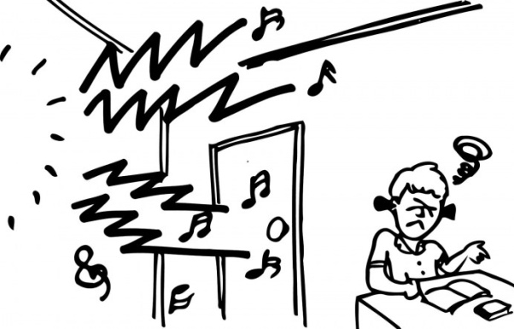
CONTROL DEL RUIDO
CAPACITACIÓN
NO ESCUCHAR MUSICA en ALTO VOLUMEN/SE DEBEN USAR AUDIFONOS
DURANTE LAS REUNIONES MANTENER UN TONO DE VOZ MODERADO, NO PERTURBADOR
CONTROLAR EL TONO DE LA VOZ CUANDO SE ATIENDE AL TELEFONO Y SE CONVERSA EN EL LUGAR DE TRABAJO
MANTENER UN ESTILO DE TIMBRE Y DE VOLUMEN MODERADO DEL CELULAR
CAPACITACIÓN
Aunque cada persona tiene una tolerancia diferente al ruido, está comprobado que éste afecta la concentración.
El ruido producido por una grabadora o música en general, o conversación alta entre compañeros, puede reducir la capacidad de concentración hasta en un 20%.
En cambio, un ambiente silencioso puede ayudar a mejorar la capacidad de concentrarnos en una tarea hasta en un 50%.

Slide 14
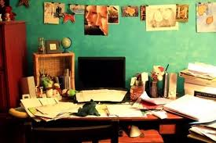
CONTROL DE LA CONTAMINACION VISUAL
Actualmente requerimos de espacios compartidos por equipos de trabajo y zonas comunes o públicas.
La contaminación visual es una fuente generadora de tensión, de las más comunes que existen hoy en día y en muchos casos la sufrimos sin darnos cuenta.
Limitar los objetos personales como portarretratos, almanaques, afiches, esquelas, mensajes de un tamaño que supere el área individual de trabajo
Adquirir el hábito de archivar permanentemente e imprimir únicamente lo necesario para optimizar el espacio y ahorro de papel
Llevar lo indispensable para realizar el trabajo diario, debido a que los espacios para almacenar, son reducidos.
Mantener la uniformidad del diseño del puesto de trabajo, ya que optimizando su uso se mantendrán limpios y en perfecto estado

Slide 15
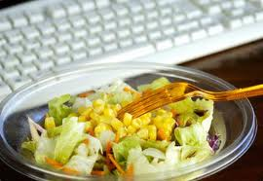
CONSUMO DE ALIMENTOS
Comer es un acto natural y necesario para mantener un estado de salud adecuado, cada uno tiene sus tiempos y sus gustos, por tanto se debe aprovechar el tiempo que se facilita para tal fin , por este motivo está prohibido comer dentro de la oficina, los olores de los alimentos se concentran y no son tolerados por todos, además se corre el riesgo de derramar líquidos o comida sobre el computador y los papeles, con lo cual, se entorpecerá nuestra labor.
Consumir los alimentos en el sitio designado para tal fin
Utilizar los horarios establecidos
Ser moderado con el tiempo de uso del microondas y del espacio en la cafetería
Depositar los residuos en los sitios establecidos

Slide 16

PREVENCIÓN Y CONTROL DE SUSTANCIAS PSICOACTIVAS
El consumo de sustancias psicoactivas, entre las que se encuentran el alcohol y drogas tales como: Anfetaminas, alucinógenos, canabinoides, cocaína, opiáceos, sedantes, etc., es una condición que de presentarse en lugares de trabajo, afecta el ambiente laboral, agrava los riesgos ocupacionales, atenta contra la salud y la seguridad, constituyéndose en amenaza para la integridad física y mental de la población trabajadora en general (Resolución 03478)
Todos los espacios del Edificio son libres de humo
No fumar dentro de las instalaciones de la entidad.
No asistir al sitio de trabajo bajo los efectos del consumo de alcohol y/o sustancias psicoactivas

Slide 17
PREVENCIÓN DEL ACOSO LABORAL
ACOSO LABORAL: Conducta persistente y demostrable, ejercida sobre un empleado, un jefe, un compañero de trabajo, o un subalterno, encaminada a infundir miedo, intimidación, terror y angustia, a causar perjuicio laboral, generar desmotivación en el trabajo, o inducir la renuncia del mismo (Ley 1010 de 2006).
Se expresa de manera injuriosa sobre la persona, con utilización de palabras soeces o con alusión a la raza, el género, origen familiar , credo religiosos, preferencia política, sexual o situación social
Se burla sobre la apariencia física o la forma de vestir, (formulación en publico).
USTED PUEDE INCURRIR EN ACOSO LABORAL SI PRESENTA ALGUNA DE LAS SIGUIENTES CONDUCTAS:
Desprestigia, descalifica y asigna funciones a menosprecio
Realiza comentarios hostiles y humillantes de descalificación profesional expresados en presencia de los compañeros
No suministra información y materiales indispensables para el cumplimiento de la labor

Slide 18
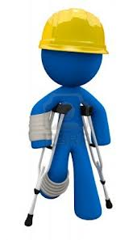
ADOPTEMOS COMPORTAMIENTOS SEGUROS DE TRABAJO
Identifique claramente la señalización y los procedimientos en caso de emergencia (rutas de evacuación).
Evite el desplazamiento por zonas que no estén en condiciones adecuadas (pisos húmedos, de difícil acceso).
Informe oportunamente en caso de identificar condiciones inseguras de trabajo (reporte de condición peligrosa)
Usted es el responsable del cuidado de su salud, por eso utilice de manera apropiada los elementos de protección personal.
Realice pausas activas su cuerpo y su mente se lo agradecerán
Al utilizar las escaleras transite por la derecha y siempre use el pasamanos
Evite correr dentro de las instalaciones, especialmente zonas de circulación común pasillos y escaleras.
Mantenga ordenado y limpio su puesto de trabajo
Disponer adecuadamente los desechos generados, utilizando las canecas según sus Colores de reciclaje .
Transite con precaución por las zonas de parqueadero
Utilice adecuadamente los elementos de trabajo (herramientas, archivadores, perforadoras, etc)
Portar el Carne en un sitio visible durante todo el tiempo que permanezca en las instalaciones.

Slide 19

ADOPTEMOS COMPORTAMIENTOS SEGUROS DE TRABAJO
Respetar, cuidar y valorar todos los elementos que se le proporcionan para las labores diarias.
En caso de no ser necesario, mantener luces y/o equipos electrónicos, apagados
Mantener despejadas las escaleras y cualquier espacio pertinente para la evacuación.
Al utilizar las escaleras transite por la derecha y siempre use el pasamanos
En las escaleras, no correr, jugar o realizar cualquier actividad que ponga en riesgo la
integridad física.
Al ingreso a la Entidad, prestar colaboración al personal de seguridad, en lo relacionado con la revisión requerida.
En las salas de conferencia al terminar la sesión, dejar las sillas y mesas organizadas, el tablero limpio.
Está prohibido colocar materas en los puntos fijos, corredores y ventanas. La decoración compete a la administración
Mantener el celular y/o aparatos electrónicos que afecten el buen desarrollo de la reuniones,
en silencio o vibración.
Permanecer en las salas el tiempo programado para tal fin
Si hay algún inconveniente con el personal de seguridad, seguir el conducto regular, evitando
confrontaciones personales
En lo posible abstenerse de consumir alimentos e ingerir bebidas dentro de las salas.

Slide 20

USO DE LA CAFETERIA
Conservar el orden, aseo y buen estado de las mesas, sillas y todos los elementos que hacen parte de la misma.
Manejar un tono de voz normal. No gritar ni hacer escándalo.
Cuidar los cubiertos, bandejas, mesas y sillas y/o cualquier elemento dispuesto para el
Servicio de Cafetería
Cumplir normas de cortesía con las personas que le prestan el servicio. Dar las gracias y pedir el favor.
Organizar las sillas y las mesas al terminar, así como levantar la bandeja y platos para dejarlos en el lugar dispuesto para tal fin.
Abstenerse de fumar o consumir bebidas alcohólicas en esta área.
Evitar actividades diferentes al consumo de alimentos en horas de alta afluencia

Slide 21
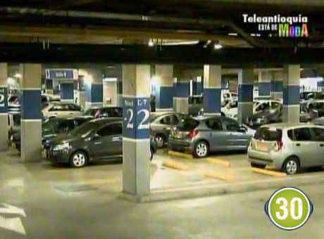
Los parqueaderos son de uso exclusivo de las personas autorizadas y cada uno debe ocupar el puesto correspondiente a su asignación
USO DEL PARQUEADERO
Está prohibido parquear en zonas de circulación vehicular y en áreas comunes, excepción en casos de fuerza mayor o un caso fortuito.

Slide 22
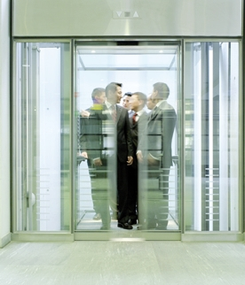
En el caso de una falla, permanecer en calma, utilizar la alarma y permitir que las personas que están dentro del ascensor salgan en orden.
Utilizar el ascensor solamente si es necesario.
Dentro del ascensor NO se deben consumir alimentos.
USO DE LOS ASCENSORES
Tener en cuenta la capacidad máxima permitida y no sobrepasarla.
Moderar la voz y evitar hacer comentarios incomodos
No jugar, saltar o realizar actividades que pongan en riesgo la integridad física de los usuarios.)

Slide 23
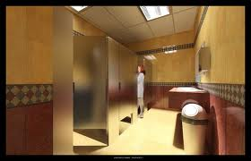
Para el lavado de las manos , utilizar una cantidad moderada de jabón
Cuando se lave los dientes no deje la llave abierta. Cuide de no manchar el lavamanos, o el espejo con crema dental
USO DE LOS BAÑOS
Hacer uso racional de agua.
Hacer uso racional de papel
Dejar los baños como nos gustaría encontrarlos (Limpios)
Hacer uso adecuado de los recipientes para depositar residuos y papeles

Slide 24

Reflexión
¡Recordemos que siempre tendremos lo que nos merecemos!

